Slide 1
MERCADO LABORAL
TECH ARGENTINO
Análisis y predicción de salarios del sector IT
TPO Minería de Datos · Sysarmy 2022–2025 · 31.088 profesionales

Slide 2
00 · EQUIPO Y ESTRATEGIA
Quiénes somos y cómo trabajamos
Datos / ETL
Descarga, integración de 9 fuentes y limpieza
Feature eng. / Modelado
Variables, Random Forest, K-Means y evaluación
EDA / Visualización
Análisis exploratorio y storytelling
App / Documentación
Streamlit, informe y presentación
Estrategia (metodología CRISP-DM):
Comprensión del negocio → Datos → Preparación (limpieza + feature engineering) → Modelado → Evaluación → Despliegue. Trabajo iterativo y versionado en Git, con ramas por feature.

Slide 3
01 · DESCRIPCIÓN DEL DOMINIO Y PROBLEMÁTICA
Mercado laboral tech argentino
El contexto
— Sector dinámico, alta rotación y fuerte demanda internacional.
— Salarios atados a una macro volátil: +900% de inflación en 3 años y un dólar que se cuadruplicó.
— Falta de información integrada sobre salarios: cada encuesta usa otra moneda y otro nivel de precios.
HIPÓTESIS CENTRAL
El sueldo real de un profesional tech está determinado por su perfil (rol, experiencia) y su contexto (provincia, modalidad, tamaño de empresa), una vez expresado en moneda constante para que las ediciones sean comparables entre sí.

Slide 4
01 · HIPÓTESIS A TESTEAR
Seis hipótesis desagregadas
H1
Seniority/experiencia es el factor más predictivo
H4
CABA paga más, pero menos de lo que se cree
H2
La experiencia tiene rendimientos decrecientes
H5
Cobrar en dólares da más estabilidad
H3
Hay tecnologías con premium salarial
H6
El ITCRM mueve los sueldos en dólares

Slide 5
02 · PROPUESTA Y VALOR PARA EL NEGOCIO
Qué construimos y para qué sirve
Pipeline de datos
— Unifica 6 ediciones de Sysarmy con 8 series macro.
— Produce un dataset único, limpio y comparable en el tiempo.
— Alimenta los modelos y una app web interactiva.
Valor para la gerencia
— Benchmarking salarial objetivo para ofertas y retención.
— Detección de brechas y de los factores que mueven el sueldo.
— Lectura del impacto macro sobre el costo del talento.
EN NÚMEROS
31.088 profesionales analizados
6 ediciones unificadas
9 fuentes de datos
2 apps (ES/ARS · EN/USD)

Slide 6
02 · FUENTES UTILIZADAS
Nueve fuentes integradas
Sysarmy (6 ed.)
Salarios y perfiles — 31.088 resp.
IPC INDEC
Inflación AR (deflactor pesos)
Dólar MEP / Blue
Tipo de cambio histórico
US CPI (FRED)
Inflación EE.UU. (deflactor USD)
CBT INDEC
Canasta básica (poder adquis.)
RIPTE
Salario formal promedio
Big Mac Index
Paridad de poder de compra
ITCRM (BCRA)
Tipo de cambio real multilateral
Stack Overflow
Benchmark internacional

Slide 7
03 · ARQUITECTURA DE LA SOLUCIÓN
Pipeline — diagrama de flujo
1
DESCARGA
9 fuentes → data/raw
2
LIMPIEZA + UNIFICACIÓN
6 ediciones armonizadas
3
AJUSTE REAL
IPC + US CPI · base may-2026
4
DATASET FINAL
31.088 × 17 + contexto
Salidas: dataset_final + contexto_macroeconomico (FK fecha_edicion) · 12 láminas de EDA · modelos (RF + K-Means) · app Streamlit (ES/ARS y EN/USD).

Slide 8
03 · FOCO: LIMPIEZA DE DATOS
De 6 encuestas heterogéneas a un dataset
Armonización de esquemas
cada edición traía 43–56 columnas con nombres distintos; mapeo por tokens al mismo esquema.
Parseo y tipado
salario de texto a número; fechas; normalización de texto.
Valores faltantes
eliminación en columnas críticas (provincia, salario); imputación por mediana/moda en el resto.
Outliers
se conservan marcados; sólo se descartan errores de carga evidentes (>50× la mediana).
32.309
filas crudas
31.088
filas finales · sólo 3,8% descartado

Slide 9
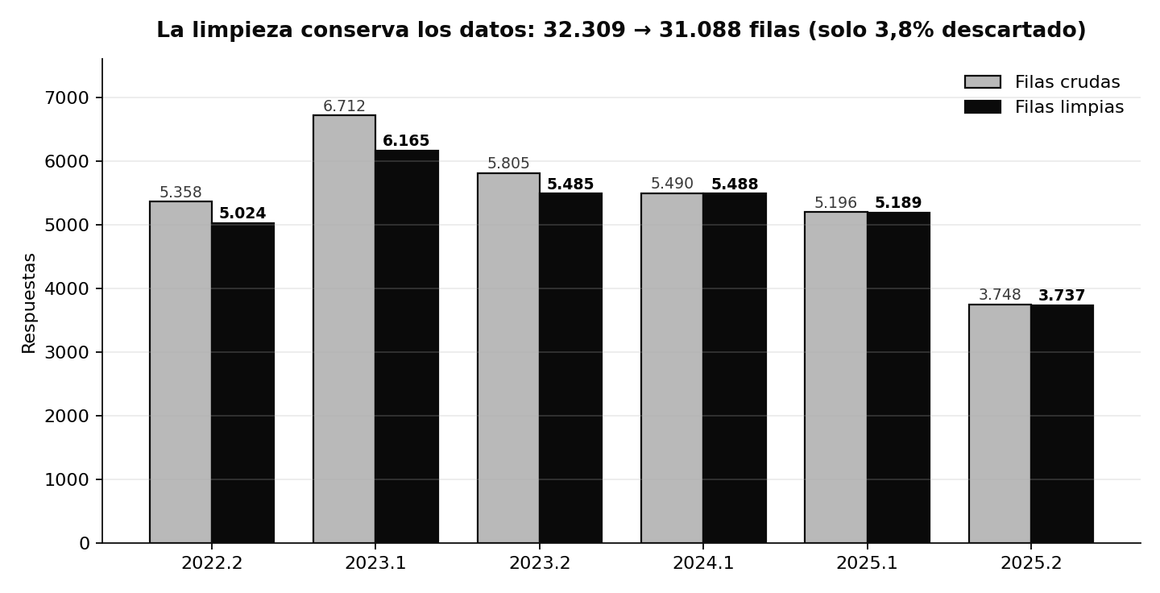
03 · FOCO: LIMPIEZA DE DATOS
La limpieza en números, edición por edición
QUÉ MUESTRA
— Gris: lo que llegó crudo
— Negro: lo que quedó tras limpiar
— La brecha es mínima en todas las ediciones
— Se descarta sólo lo crítico irrecuperable (sin salario o provincia) y errores de carga
Limpiar ≠ recortar: es conservar datos confiables.

Slide 10
03 · FOCO: FEATURE ENGINEERING
Construcción de variables — y su justificación
Tecnologías: FUERA del modelo
su premium era proxy del contexto (backend/dólar) y como feature generaban ruido; se analizan en el EDA.
Target real (deflación IPC / US CPI)
ingeniería del objetivo: hace los salarios comparables en el tiempo.
Agrupar roles (698 → top 15 + «Otro»)
reduce cardinalidad y evita dummies ruidosas / overfitting.
Selección: se quita seniority
redundante con experiencia (multicolinealidad) → mismo R² con menos ruido.
Anti-leakage
se excluyen variables derivadas del salario (USD, canastas).

Slide 11
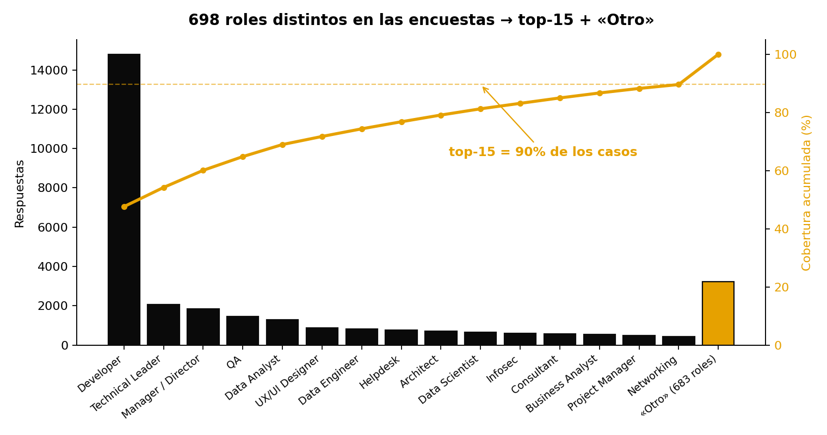
03 · FOCO: FEATURE ENGINEERING
El caso de los roles: 698 → 16 categorías
POR QUÉ AGRUPAR
— 698 puestos distintos escritos de mil maneras
— El top-15 cubre el 90% de los casos
— 683 roles suman apenas el 10% restante
— Menos categorías raras → menos columnas dummy → menos overfitting
La curva ámbar es la cobertura acumulada.

Slide 12
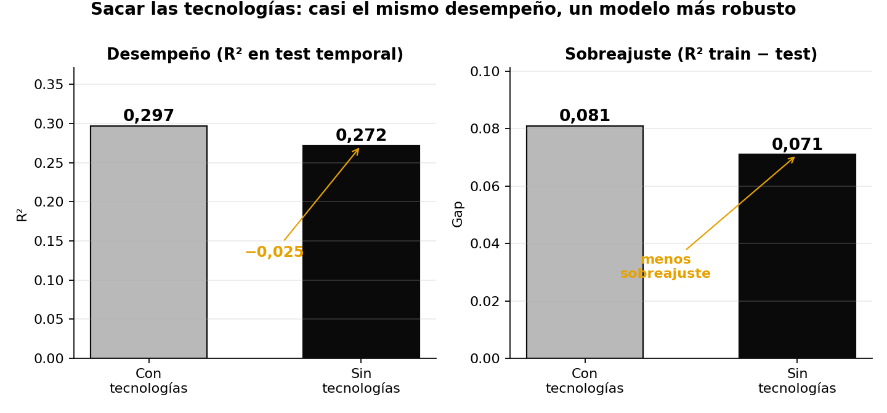
03 · FOCO: FEATURE ENGINEERING
La prueba: el modelo con y sin tecnologías
LA EVIDENCIA
— Entrenamos las dos versiones y comparamos
— R² casi igual: 0,297 → 0,272
— Menos sobreajuste (gap train−test más chico)
— Y sin disparates: «Go» en un helpdesk ya no infla la estimación
Decisión basada en evidencia, no en intuición.

Slide 13
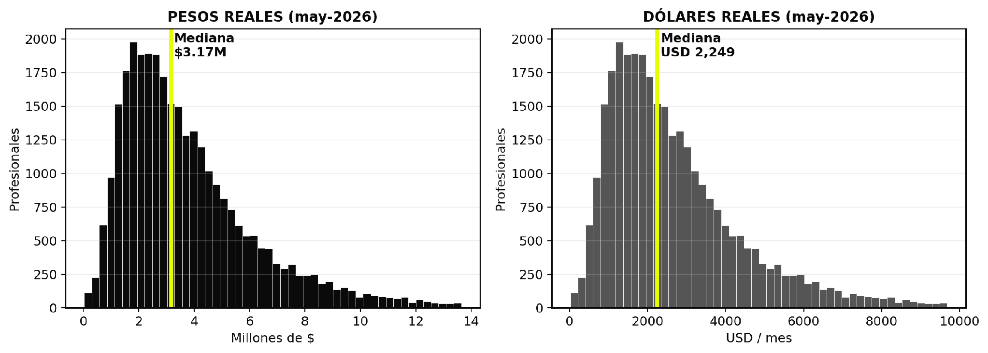
04 · EDA
Distribución de salarios
$3,19M
mediana (ARS)
USD 2.264
mediana (USD)
31.088
profesionales

Slide 14
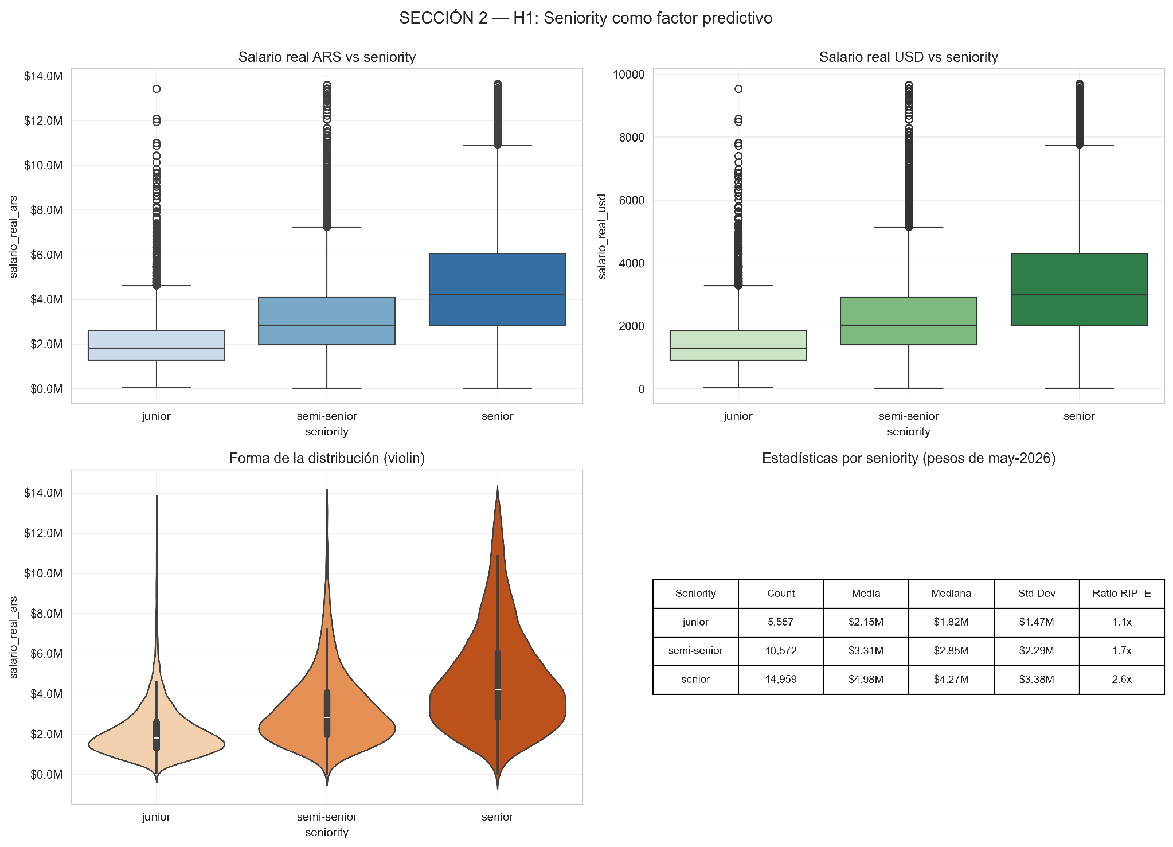
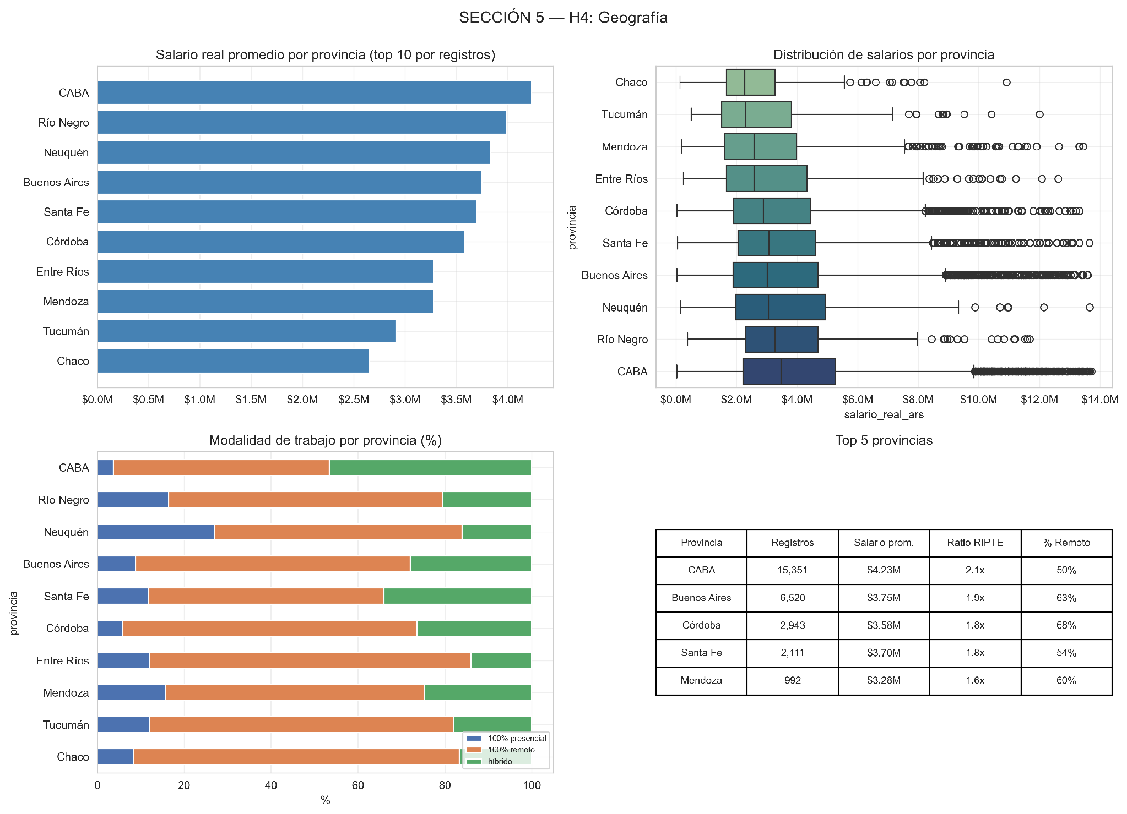
04 · EDA
Seniority, modalidad y provincias
Seniority casi sin solapamiento (jr $1,8M → sr $4,3M) · CABA +24% vs interior · remoto +43% en USD.

Slide 15
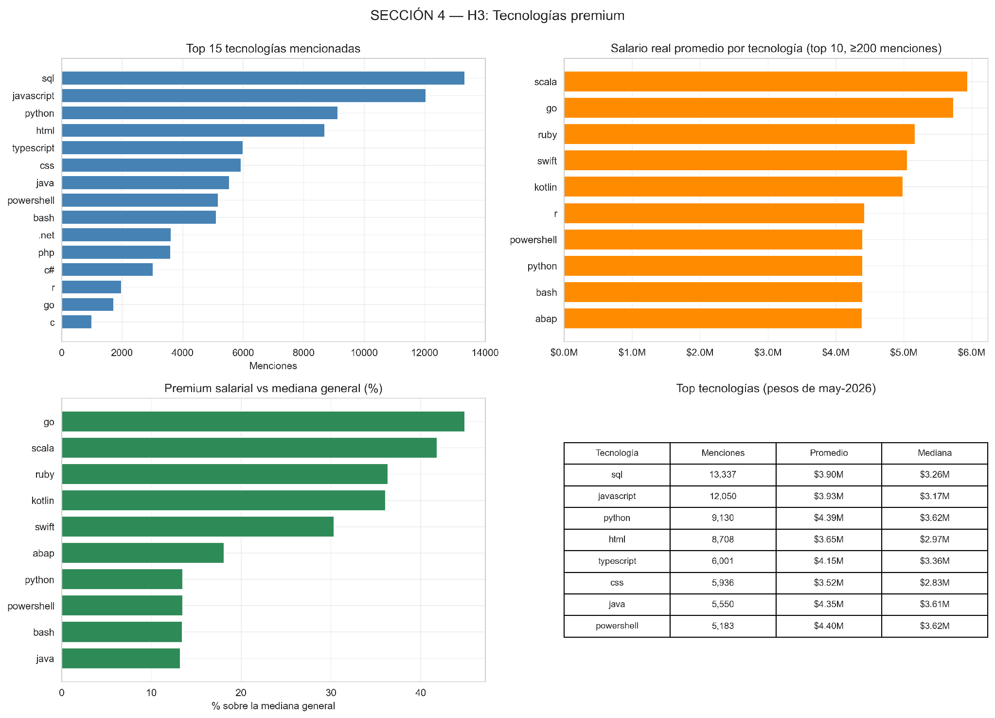
04 · EDA
Tecnologías más usadas
EL PREMIUM
No lo da la cantidad de tecnologías, sino cuáles:
— Go +45% · Rust +48% · Scala +42%
— Python +13%
— Frontend web (CSS/HTML) bajo la media

Slide 16
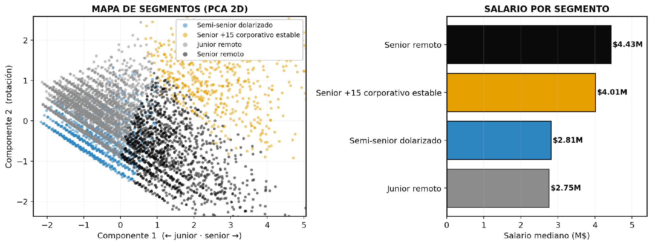
04 · EDA · DISPERSIÓN Y VARIABLES
Cómo se eligieron los ejes (PCA)
PROYECCIÓN 2D
El perfil tiene muchas dimensiones; PCA las comprime a 2 ejes:
— Comp. 1 (48%) — años de carrera (junior → senior)
— Comp. 2 (15%) — rotación / antigüedad
Puntos cercanos = perfiles parecidos.

Slide 17
05 · MODELOS DE MINERÍA DE DATOS
Variable target
Qué predecimos
El salario bruto REAL, no el nominal: deflactado a pesos (por IPC) y a dólares (por US CPI) de mayo 2026. Así un perfil es comparable entre ediciones.
Por qué real y no nominal
El número nominal creció 10× sólo por inflación: entrenar sobre nominal mezclaría épocas y aprendería el paso del tiempo, no el perfil.
DOS UNIDADES
salario_real_ars
pesos constantes may-2026
salario_real_usd
dólares constantes may-2026
Difieren en una constante → mismo R².

Slide 18
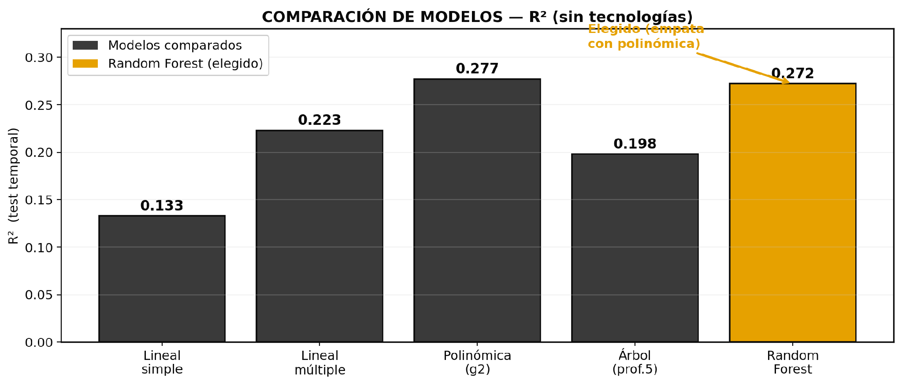
05 · COMPARACIÓN DE MODELOS
Cinco técnicas comparadas
VALIDACIÓN TEMPORAL
Train = ediciones previas. Test = última encuesta 2025.2 (nunca vista).
— Lineal simple: 0.13
— Lineal múltiple: 0.22
— Árbol: 0.20
— Polinómica: 0.28
— Random Forest: 0.27 (elegido)

Slide 19
05 · RANDOM FOREST
Por qué elegimos Random Forest
✓
A la par del mejor R²
empata con la polinómica en test (R²≈0.27); se elige por lo demás.
✓
Capta no linealidad e interacciones
sin ingeniería manual (p. ej. el plateau de la experiencia).
✓
Robusto
tolera outliers y mezcla de escalas; no necesita estandarizar.
✓
Sin overfitting
regularizado (profundidad y hojas mínimas): train ≈ test.
✓
Interpretable
entrega importancia de variables para la lectura de negocio.

Slide 20
05 · K-MEANS
Segmentación no supervisada
4 ARQUETIPOS
— Junior remoto (49%) — $2,75M
— Semi-senior dolarizado (21%) — $2,81M
— Senior remoto (21%) — $4,43M · el mejor pago
— Senior +15 corporativo estable (9%) — $4,01M
k=4 elegido con codo + silueta.
Nota: K-Means asigna cada punto a su centroide más cercano (verificado al 100%). Se ven solapados por la proyección 2D (muestra el 62% de la info) y porque los perfiles son un continuo — no por error del modelo.

Slide 21
06 · RESULTADOS Y STORYTELLING
Brechas salariales y región
3×
brecha junior → senior: la experiencia manda
Brechas salariales:
liderazgo +0,19 (la mayor) · remoto +43% en USD
Comparativa regional:
CABA +24% · Patagonia (energía) destaca
Dolarización (H5): no dio más estabilidad.

Slide 22
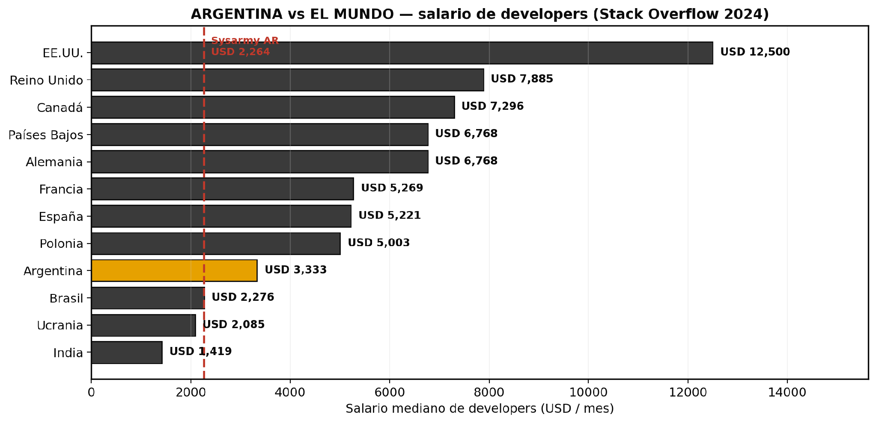
06 · RESULTADOS · COMPARATIVA INTERNACIONAL
Argentina vs el mundo
STACK OVERFLOW
— Argentina USD 3.333/mes
— Arriba de Brasil, Ucrania e India
— Abajo de Europa y EE.UU. (12.500)
Sysarmy mide USD 2.264: más conservador. Stack Overflow capta perfiles más internacionales / senior.

Slide 23
07 · CONCLUSIONES
Hallazgos y valor estratégico
Principales hallazgos
— El perfil explica ~27% del sueldo: experiencia y liderazgo mandan.
— Dolarizarse no dio más premium ni estabilidad.
— CABA, grandes empresas y backend (Go/Rust) concentran lo mejor.
— Pipeline 100% reproducible: fuentes crudas versionadas en parquet.
Oportunidades y valor
— Benchmarking salarial objetivo y por segmento.
— Lectura del costo del talento frente a la macro.
— Decisiones de oferta y retención basadas en datos.
— Herramienta viva: se reentrena con cada edición.

